Slide 1
Briefing Pelaksanaan TM
Software Laboratory Center Ganjil 2627

Slide 2

Group LINE COMP6822001 – Speech Recognition - BM01
Mahasiswa wajib join group LINE untuk koordinasi terkait mata kuliah praktikum.

Slide 3
Penilaian COMP6822001 – Speech Recognition - BM01
Komponen | Bobot | Pertemuan | Peserta | Durasi | Help | Max File Size
TM/Quiz | 40% | 6 | 1 orang | 100 menit full session | Tidak ada | 50 MB
UAP | 60% | 12 | 1 orang | 100 menit full session | Tidak ada | 50 MB
Software | Visual Studio Code
Extension | .py dan .ipynb

Slide 4
Tanggal Penting Praktikum
Tanggal | Agenda
7 Sep 2026 | Awal Praktikum Dimulai
7 Sep – 19 Okt 2026 | Masa Pembentukan Kelompok Proyek/Kuis
20 – 22 Okt 2026 | Masa Protes Pembentukan Kelompok Proyek/Kuis
19 Okt 2026 | Praktikum Rutin Hari Sabtu (Pertemuan 6)
10 – 23 Des 2026 | Masa Ujian Akhir Praktikum (UAP)
29 Jan – 2 Feb 2027 | Masa Ujian Susulan Praktikum

Slide 5
Tanggal Penting Nilai Praktikum
Tanggal | Agenda
4 Des 2026 | Keluar Nilai Praktikum Batch 1* (Termasuk Pengumuman Nilai Dinolkan)
4 – 7 Des 2026 | Masa Protes Nilai Praktikum Batch 1
12 Feb 2027 | Keluar Nilai Praktikum Batch 2 & Susulan (Termasuk Pengumuman Nilai Dinolkan)
12 – 15 Feb 2027 | Masa Protes Nilai Praktikum Batch 2 & Susulan
26 Feb 2027 | Hasil Protes Nilai Praktikum (Batch 1, 2, Susulan)
26 Feb – 3 Mar 2027 | Masa Konfirmasi Berkas
16 Mar 2027 | Keluar Nilai Akhir Praktikum dan Susulan (Final)
* Nilai yang keluar pada batch 1 adalah nilai quiz untuk mata kuliah praktikum yang hanya memiliki 1 kali penilaian quiz dan sudah terlaksana sebelum tanggal keluar nilai praktikum batch 1.

Slide 6
Prosedur Pelaksanaan TM

Slide 7
Prosedur Pelaksanaan TM
Menghadiri kelas sesuai waktu perkuliahan yang terjadwal. Apabila kelas berlangsung secara onsite, TM dilaksanakan di ruangan.
  Apabila mahasiswa terlambat (datang setelah TM sudah berlangsung selama atau lebih dari 30 menit), mahasiswa tidak diperkenankan mengikuti TM.
  Apabila mahasiswa menghadiri atau mengumpulkan jawaban TM secara tidak sesuai dengan mode perkuliahannya, nilai TM mahasiswa tersebut akan dinolkan.
menit 20
menit 50
TM dimulai
Mahasiswa diperkenankan masuk mengikuti TM
Mahasiswa baru hadir, tidak diperkenankan mengikuti TM

Slide 8
Prosedur Pelaksanaan TM (Cont.)
Mengikuti prosedur absensi sesuai mode perkuliahan yang diikuti, yaitu classroom attendance menggunakan wifi Binus Access untuk onsite.
Untuk mahasiswa online, tetap wajib join Zoom karena pertemuan TM terhitung dalam absensi.
Apabila mahasiswa tidak dapat hadir di tempat pada pertemuan TM, mahasiswa tidak diperkenankan mengumpulkan jawaban kuis melalui metode apapun.
Apabila mahasiswa tidak hadir (atau nilainya dinolkan) pada pertemuan kuis, namun pengajuan dispensasi diterima LSC:
  Jika ada TM berikutnya: Nilai TM disamakan dengan nilai TM berikutnya
  Jika tidak ada TM berikutnya: Mahasiswa mengikuti TM susulan

Slide 9
Prosedur Pelaksanaan TM (Cont.)
Jika mahasiswa tidak hadir pada TM susulan, nilai TM susulan tersebut dinyatakan 0 (NOL), tanpa terkecuali.

Slide 10
Prosedur Pelaksanaan TM (Cont.)
Contoh:
Mata kuliah A memiliki komponen penilaian kuis (1 kali) dan UAP. Pengajuan dispensasi mahasiswa diterima oleh LSC. Mahasiswa akan dijadwalkan untuk mengikuti TM susulan.
Mata kuliah B memiliki komponen penilaian kuis (2 kali). Mahasiswa mengajukan dispensasi untuk kuis pertama dan pengajuan dispensasi diterima oleh LSC. Nilai kuis pertama akan disamakan dengan nilai kuis kedua (tidak dijadwalkan kuis susulan).
Mata kuliah C memiliki komponen penilaian kuis (2 kali). Mahasiswa mengajukan dispensasi untuk kuis kedua dan pengajuan dispensasi diterima oleh LSC. Mahasiswa akan dijadwalkan untuk mengikuti TM susulan.

Slide 11
Prosedur Pelaksanaan TM (Cont.)
Mahasiswa wajib menunggu di luar kelas selama pengawas mempersiapkan ruangan TM.
Mahasiswa wajib meletakkan tas, ponsel, dan barang pribadi lainnya di loker atau podium yang sudah disediakan, termasuk alat elektronik (wajib diatur ke mode silent).
Untuk mahasiswa online, wajib start recording pengerjaan TM sebelum men-download soal melalui sistem dan baru diperbolehkan stop recording setelah waktu pengumpulan jawaban berakhir. Yang perlu di-record adalah video camera, audio dan screen.
Untuk mahasiswa online, Siapkan folder OneDrive untuk backup jawaban dan masukkan link folder ke form backup di awal quiz, terlepas dari ada tidaknya kendala pada sistem.

Slide 12
Prosedur Pelaksanaan TM (Cont.)
Saat TM dimulai, mahasiswa WAJIB men-download soal secara mandiri melalui web yang sudah ditentukan dan melakukan konfirmasi dengan pengawas bahwa soal yang dikerjakan sudah sesuai.
Mahasiswa WAJIB melakukan save jawaban secara mandiri.
Save jawaban WAJIB dilakukan sebelum file jawaban di-compress (.zip).
Mahasiswa dihimbau untuk melakukan save jawaban secara berkala untuk mencegah hal-hal yang tidak diinginkan terjadi.
Setelah mengumpulkan jawaban, mahasiswa WAJIB untuk mendownload kembali jawaban yang sudah terkumpul, lalu membukanya untuk memastikan isinya tidak hilang/ corrupt.

Slide 13
Prosedur Pelaksanaan TM (Cont.)
Mahasiswa WAJIB mengecek file size jawaban ujian yang sudah dikumpulkan di website. Apabila saat jawaban didownload dan keterangan file size jawaban terdata 0 kb atau tidak sesuai dengan yang seharusnya, segera informasikan kepada asisten pengajar.
Segala bentuk kehilangan sebagian atau seluruh jawaban dikarenakanmahasiswa tidak save adalah tanggung jawab mahasiswa.
Perlu diperhatikan bahwa di aplikasi Visual Studio Code, tidak boleh sembarang mengganti extension yang digunakan (misal dari .py langsung diubah menjadi ipynb). Aksi ini dapat menyebabkan code hilang.
Mahasiswa WAJIB untuk log out website pengumpulan TM/ujian/project setelah selesai melakukan aktivitas TM/ujian/project.

Slide 14
Prosedur Pelaksanaan TM (Cont.)
Untuk mata kuliah yang memiliki kuis berkelompok. Tolong perhatikan hal-hal berikut ini:
  Proses pembentukan kelompok dapat dilakukan sejak pertemuan 1 hingga pertemuan sebelum kuis.
  Pada pertemuan sebelum kuis, apabila masih ada mahasiswa yang belum mendapatkan kelompok, mahasiswa tersebut diperkenankan untuk menghubungi kelompok yang masih memiliki slot anggota guna menanyakan kemungkinan bergabung. Apabila tidak ada mahasiswa atau kelompok yang bersedia melakukan penyesuaian, maka pembentukan kelompok akan dilakukan secara acak dengan mahasiswa lain yang juga belum berhasil membentuk kelompok hingga batas waktu yang ditentukan.
  Dalam proses pengacakan, terdapat kemungkinan terbentuk kelompok dengan hanya 1 anggota.

Slide 15
Prosedur Pelaksanaan TM (Cont.)
Untuk mata kuliah yang memiliki kuis berkelompok. Tolong perhatikan hal-hal berikut ini (cont.):
  Proses pengacakan kelompok hanya akan dilakukan 1 kali.
  Setelah batas pendataan berakhir, mahasiswa tidak boleh mengubah anggota kelompok yang telah terbentuk.
  Untuk mata kuliah yang memiliki 2 penilaian kuis, mahasiswa diperbolehkan mengganti anggota kelompok untuk kuis kedua. Proses penggantian dapat dilakukan setelah kuis pertama berakhir hingga pertemuan sebelum kuis kedua.
  Jika tidak ada perubahan anggota kelompok setelah kuis pertama, maka kelompok untuk kuis kedua akan disamakan seperti kuis pertama.

Slide 16
Prosedur Pelaksanaan TM (Cont.)
Untuk mata kuliah yang memiliki kuis berkelompok. Tolong perhatikan hal-hal berikut ini (cont.):
  Proses pengacakan kelompok hanya akan dilakukan 1 kali.
  Setelah batas pendataan berakhir, mahasiswa tidak boleh mengubah anggota kelompok yang telah terbentuk.
  Untuk mata kuliah yang memiliki 2 penilaian kuis, mahasiswa diperbolehkan mengganti anggota kelompok untuk kuis kedua. Proses penggantian dapat dilakukan setelah kuis pertama berakhir hingga pertemuan sebelum kuis kedua.
  Jika tidak ada perubahan anggota kelompok setelah kuis pertama, maka kelompok untuk kuis kedua akan disamakan seperti kuis pertama.
  Mahasiswa hanya dapat membentuk kelompok dengan mahasiswa dari kode kelas yang sama.

Slide 17
Prosedur Pelaksanaan TM (Cont.)
Mahasiswa tidak diperkenankan meninggalkan ruangan TM apabila:
  TM belum berjalan selama 30 menit sejak dimulai
  Mahasiswa belum melakukan finalisasi jawaban pada sistem (untuk pelaksanaan TM menggunakan lab.slc.net maupun dbprk.slc.net)
menit 20
menit 50
TM dimulai
Mahasiswa tidak diperkenankan meninggalkan ruangan
Mahasiswa diperkenankan meninggalkan ruangan apabila sudah melakukan “Finalize”

Slide 18
Prosedur Pelaksanaan TM (Cont.)
Mahasiswa wajib mengumpulkan jawaban TM sebelum waktu pengumpulan berakhir.
Untuk mahasiswa onsite, upload backup jawaban melalui FTP (folder FTP > UPLOAD di masing-masing PC mahasiswa) untuk Kemanggisan atau backup.lcas untuk Alam Sutera terlepas dari ada tidaknya kendala pada sistem.
Untuk mahasiswa online, upload backup jawaban ke OneDrive dan mengisi form backup yang disediakan pengawas.
Untuk mahasiswa online, wajib mengumpulkan hasil recording melalui website yang sudah disediakan di hari pengerjaan TM.
Mahasiswa DILARANG membawa keluar soal ataupun jawaban TM dalam bentuk apapun (copy file ke flash disk, foto, dsb.).

Slide 19
Sistem Pelaksanaan TM

Slide 20
Sistem Pelaksanaan TM
Sistem yang digunakan untuk pelaksanaan TM:
  Algo.binus (local) untuk mata kuliah Algorithm and Programming
  Dbprk.slc.net (local) untuk mata kuliah Database Technology, Database Systems, Introduction to Database Systems, dan Database
  Lab.slc.net (local) untuk semua mata kuliah selain yang menggunakan algo.binus dan dbprk.slc.net
Pelaksanaan kuis dan ujian akhir praktikum secara onsite wajib menggunakan website lokal. Penggunaan website global tidak diperkenankan dan akan dianggap sebagai tindakan kecurangan.
!!

Slide 21
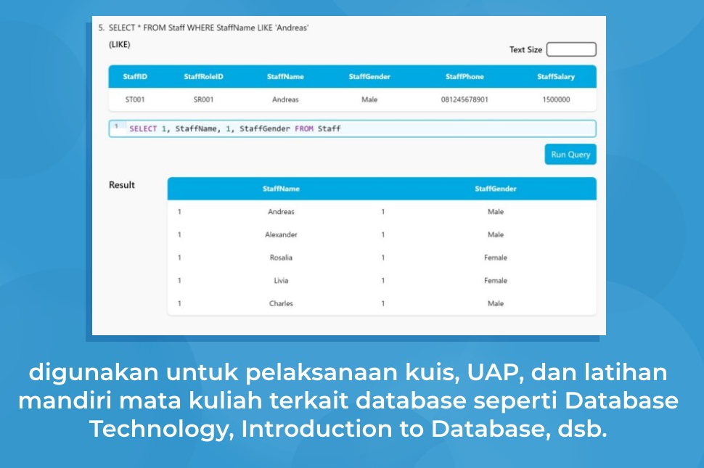
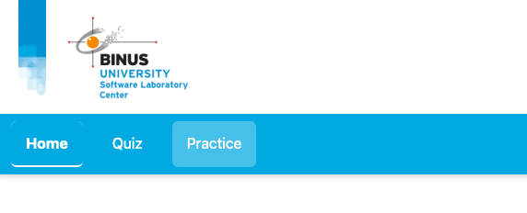
Sistem Praktikum
Di luar pelaksanaan TM, mahasiswa dapat memanfaatkan sistem praktikum dengan akses global untuk kebutuhan perkuliahan seperti latihan soal mandiri dan Video-based Learning.
Dbprk (Galaxion) dapat digunakan untuk latihan soal mandiri melalui menu Practice.
Akses Dbprk (Galaxion):
  https://socs1.binus.ac.id/dbprk (global)
  dbprk.slc.net (local)

Slide 22
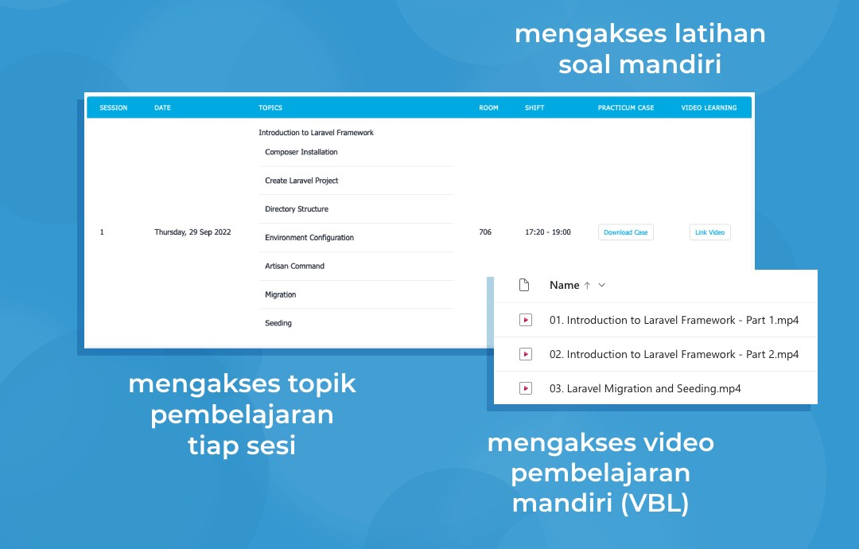
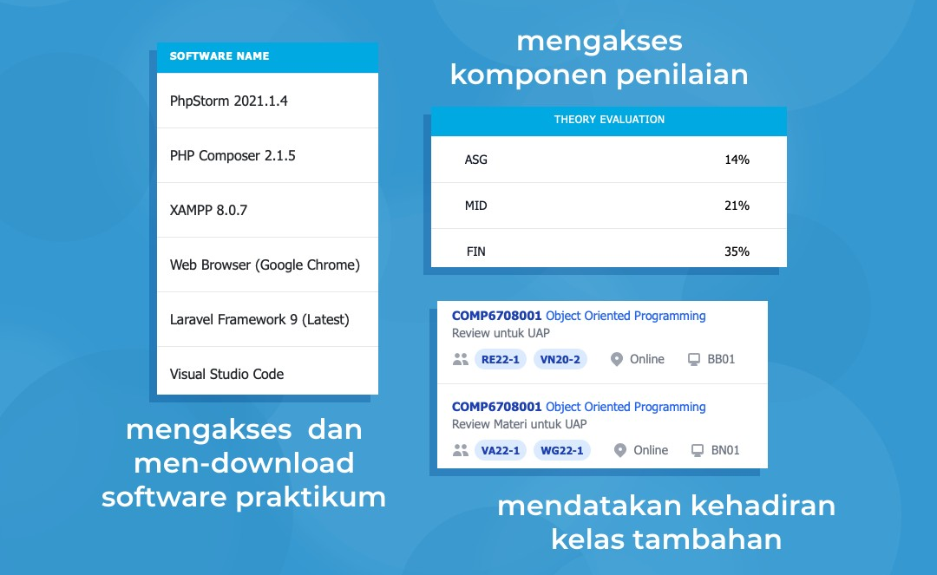
Sistem Praktikum (Cont.)
Binusmaya Practicum digunakan untuk kebutuhan kelas praktikum seperti mengakses materi, komponen penilaian, software, practicum case (Latihan soal mandiri, Video-Based Learning (VBL)), dsb.
Akses Binusmaya Practicum:
  Binusmaya → Courses → Mata Kuliah Berpraktikum → klik menu Practicum, atau
  https://bluejack.binus.ac.id/prk/

Slide 23
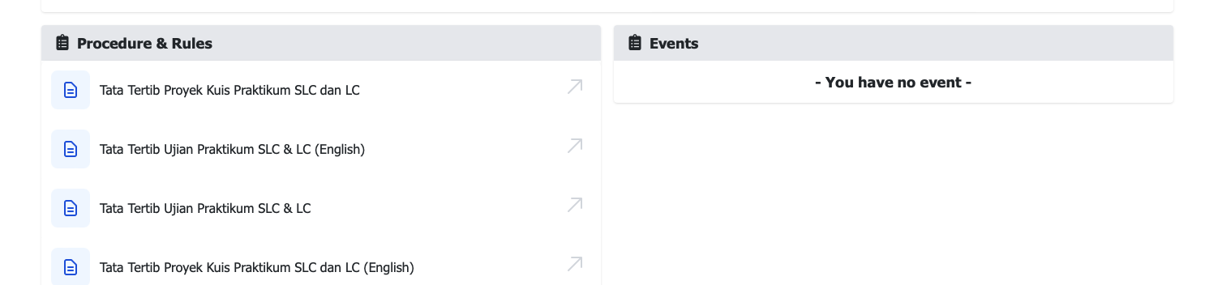
Ketentuan Sistem Praktikum
Kredensial untuk login ke sistem praktikum adalah menggunakan username berupa NIM dan menggunakan password Binusmaya.
Panduan lengkap penggunaan sistem praktikum dapat diakses melalui Binusmaya Practicum → Home → Procedure & Rules.

Slide 24
Peraturan Pelaksanaan TM

Slide 25
Peraturan Pelaksanaan TM
Jawaban yang dinilai adalah jawaban yang di-upload melalui sistem.
WAJIB mengumpulkan jawaban sesuai ekstensi file yang sudah ditentukan (contoh yang tidak diperkenankan: mengumpulkan video pengerjaan, memasukkan snippet code ke file .docx, dsb.).
Backup jawaban hanya digunakan apabila:
  terjadi kendala pada sistem (di luar kelalaian mahasiswa)
  Last modified jawaban backup belum melebihi batas waktu pengumpulan
Pengawas tidak menerima request menggunakan jawaban backup dari mahasiswa jika tidak ada kendala pada sistem.
Backup jawaban yang melebihi batas waktu pengumpulan dianggap tidak valid dan tidak dapat digunakan meskipun terjadi kendala pada sistem.
!!

Slide 26
Peraturan Pelaksanaan TM (Cont.)
Saat pelaksanaan kuis, mahasiswa DILARANG untuk membuka software/website/dokumentasi yang tidak tertera pada buku panduan akademik SLC/LC untuk mata kuliah terkait.
Searching/prompt search di chrome/google/searching engine lainnya dapat dikategorikan sebagai menyontek.
Untuk mahasiswa onsite, dilarang membawa apapun (kecuali botol minum) ke tempat duduk termasuk alat elektronik.
Untuk mahasiswa online, dilarang untuk menggunakan dual monitor.
Software Laboratory Center dan Laboratory Center hanya memberikan perpanjangan waktu pengumpulan TM apabila terjadi kesalahan sistem atau dispensasi absensi mahasiswa disetujui oleh Lecturer Services Center (LSC).
!!

Slide 27
Peraturan Pelaksanaan TM (Cont.)
Untuk kuis yang terjadwal daring, apabila mahasiswa mengerjakan TM dengan versi software yang berbeda, TM akan tetap dikoreksi dengan menggunakan software dan versi yang telah ditetapkan pada Academic Book Praktikum. Hilangnya nilai karena sebagian atau seluruh fitur tidak berfungsi akibat dikerjakan dengan software dan versi software yang berbeda adalah tanggung jawab mahasiswa.
Dalam pelaksanaan kuis di ruang praktikum, mahasiswa wajib menyimpan file jawaban kuis ataupun file backup jawaban kuis pada direktori yang sudah ditetapkan. Kehilangan file yang terjadi karena mahasiswa tidak melakukan penyimpanan, kesalahan dalam melakukan proses penyimpanan, ataupun kesalahan lokasi penyimpanan selama kuis berlangsung merupakan tanggung jawab mahasiswa sepenuhnya.

Slide 28
Peraturan Pelaksanaan TM (Cont.)
Terdapat batas maksimum ukuran keseluruhan file jawaban quiz (sebelum di-compress) sesuai yang tercantum pada Buku Panduan Akademik Software Laboratory Center dan Laboratory Center bagian Sistem Praktikum (Academic Book). Jika ukuran file jawaban lebih dari yang ditentukan (sebelum dikompres), nilai dipotong 20% dari nilai yang didapat.
Untuk kuis yang terjadwal daring, terkumpulnya jawaban mahasiswa di luar ruang adalah sepenuhnya tanggung jawab mahasiswa. Jawaban yang hilang atau rusak karena kejadian yang tidak diinginkan atau masalah sistem pada pengumpulan di luar ruang tetap akan dikoreksi sesuai dengan aturan koreksi nilai yang berlaku.

Slide 29
Peraturan Pelaksanaan TM (Cont.)
Untuk kuis berkelompok yang dilakukan secara onsite, anggota yang tidak hadir akan mendapat nilai nol.
Nilai dinolkan apabila:
  Tidak hadir saat kuis berkelompok yang dilakukan secara onsite
  Membawa sontekan atau melakukan tindakan sontek-menyontek.
  Bekerja sama dengan mahasiswa/kelompok lain.
  Barang yang dibawa mahasiswa (buku, portable disk, alat komunikasi/elektronik, dsb.) tidak disimpan ke dalam tempat penyimpanan yang sudah disediakan atau diletakkan di podium (untuk kuis yang berjalan di ruang praktikum).
  Meng-copy atau membawa soal/jawaban kuis keluar ruang kuis dalam bentuk apapun (untuk kuis yang berjalan di ruang praktikum).
  Mengumpulkan file jawaban kuis setelah batas waktu yang ditentukan.
  Tidak mengirimkan/mengumpulkan file jawaban kuis.

Slide 30
Peraturan Pelaksanaan TM (Cont.)
Nilai dinolkan apabila (cont.):
  Mendapat teguran 3 (tiga) kali (untuk kuis yang berjalan di ruang praktikum).
  Ditemukan adanya kesamaan pada jawaban kuis dengan mahasiswa/kelompok lain saat diperiksa oleh korektor.
  Untuk kuis yang terjadwal daring, ditemukan adanya kesamaan pada jawaban kuis dengan referensi apapun (buku, catatan, internet, forum, Video Based Learning, class recording, Chatbot, dsb.).
  Jawaban kuis yang dikumpulkan tidak sesuai/berbeda tema dengan soal kuis yang ditentukan.

Slide 31
Peraturan Pelaksanaan TM (Cont.)
Teguran | Sanksi Pengurangan Nilai (terakumulasi)
Teguran Pertama | Nilai dikurangi sebanyak 10 poin
Teguran Kedua | Nilai dikurangi sebanyak 20 poin
Teguran Ketiga | Nilai dikurangi sebanyak 100 poin
Contoh:
Mahasiswa mendapat dua kali teguran, apabila seharusnya mendapat nilai 100, nilai akhir mahasiswa adalah 100 – 10 – 20 = 70.

Slide 32
Prosedur Penggunaan Web Uploader untuk Pelaksanaan TM/UAP

Slide 33
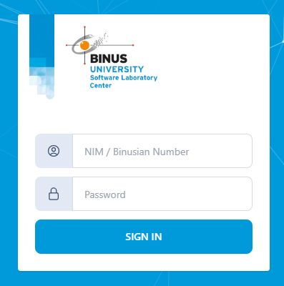
Sign In
Web Uploader dapat diakses secara lokal melalui lab.slc.net atau secara global melalui laboratory.binus.ac.id/lab.
Masukkan student id (NIM) dan password Binusmaya pada form Sign In.
Student Id | [NIM] e.g. 1601212100
Password | [Password Binusmaya]

Slide 34
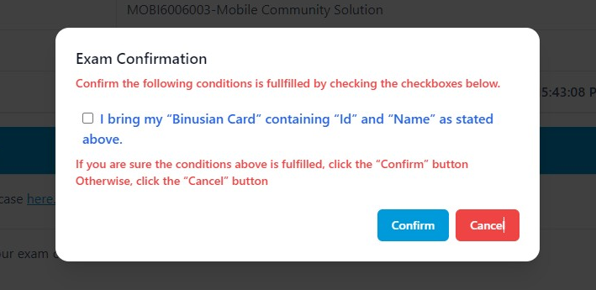
Konfirmasi Persyaratan TM
Setelah berhasil sign in, aplikasi akan mengecek adanya transaksi TM/UAP pada pertemuan yang sedang berlangsung.
Jika ada, aplikasi akan menampilkan form konfirmasi bahwa mahasiswa sudah memenuhi persyaratan untuk mengikuti TM/UAP. Lakukan konfirmasi untuk dapat mengakses soal TM/UAP (konfirmasi Binusian Card berlaku untuk UAP).

Slide 35
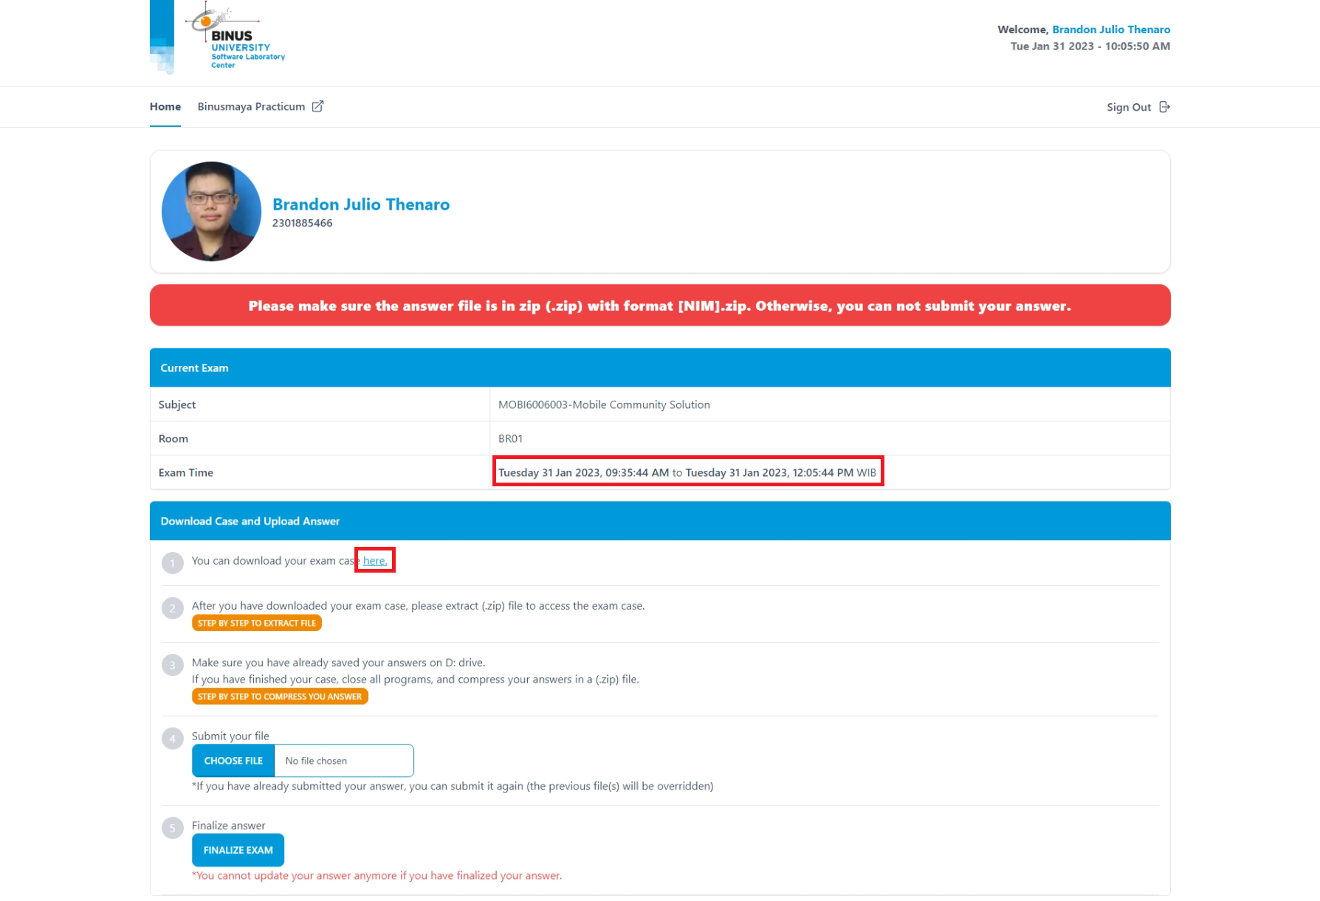
Home
Setelah konfirmasi dilakukan, detail transaksi yang sedang berjalan akan ditampilkan pada Home, antara lain kode dan nama mata kuliah yang sedang berlangsung, ruangan, serta durasi TM/UAP. Perhatikan waktu pengerjaan TM/UAP.

Slide 36
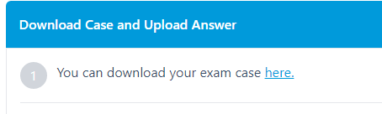
Pengunaan Web Uploader (Step 1)
Di bawah detail transaksi TM/UAP yang berlangsung, akan ditampilkan detail form untuk mengakses soal serta mengumpulkan jawaban TM/UAP transaksi tersebut.
Download soal pada hyperlink ‘here’ yang sudah disediakan.

Slide 37
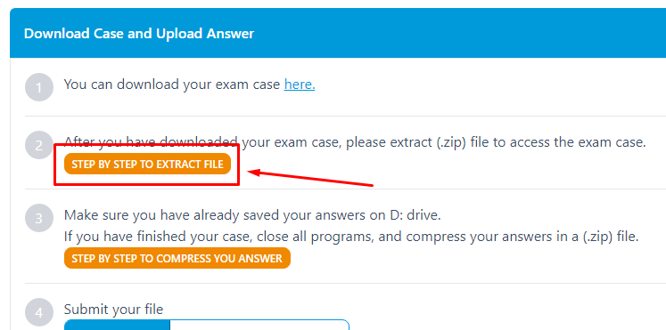
Pengunaan Web Uploader (Step 2)
Setelah download soal, extract (.zip) file untuk mengakses soal.
Pastikan untuk meng-extract terlebih dahulu file soal sebelum mengerjakan dan simpan di local disk. Segala kehilangan dan kerusakan file yang dikerjakan dalam (.zip) file adalah tanggung jawab mahasiswa.
Langkah-Langkah untuk extract file dapat dilihat pada tombol “Step by Step to Extract File” yang sudah disediakan.

Slide 38
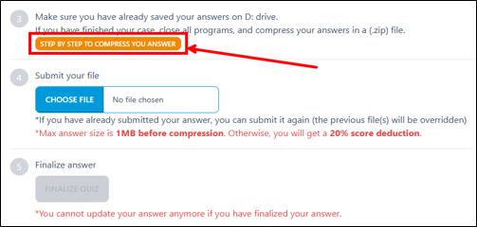
Pengunaan Web Uploader (Step 3)
Setelah selesai mengerjakan, tutup semua aplikasi dan compress file jawaban menjadi .zip.
Pastikan file sudah berekstensi .zip melalui proses compress. Perhatikan bahwa rename file menjadi berakhiran .zip bukanlah cara untuk compress.
Langkah-langkah untuk compress file dapat dilihat pada tombol “Step By Step to Compress Your Answer” yang sudah disediakan.

Slide 39
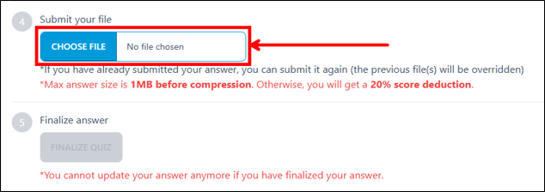
Pengunaan Web Uploader (Step 4)
Upload file jawaban dengan menekan tombol ”Browse / Choose File”.
Setelah tombol tersebut di-click dan jawaban yang akan dikumpul sudah dipilih, file jawaban akan terkirim ke server.

Slide 40
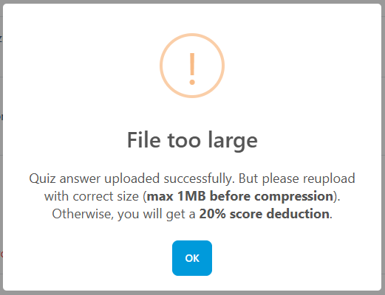
Pengunaan Web Uploader (Step 4)
Akan muncul peringatan apabila size file jawaban yang dikumpulkan melebihi batas yang telah ditentukan.
Pastikan untuk mengumpulkan kembali file jawaban dengan size yang sesuai untuk menghindari pengurangan nilai sebesar 20%.

Slide 41
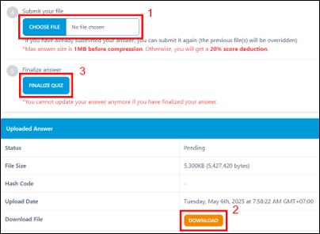
Pengunaan Web Uploader (Step 4)
Status jawaban sampai tahap ini adalah Pending dan mahasiswa memiliki opsi untuk: (1) upload ulang file jawaban, (2) download file yang sudah dikumpul, atau (3) melakukan Finalize jawaban.
Apabila meng-upload kembali jawaban, file yang sebelumnya di-upload akan tertimpa.

Slide 42
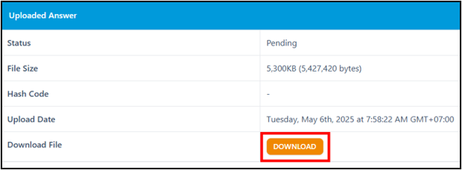
Pengunaan Web Uploader (Step 5)
Cek kembali detail file terkumpul yang ditampilkan aplikasi, yaitu kesesuaian nama file, upload date, dan size).
Pastikan untuk men-download kembali file jawaban untuk mengecek kebenaran dan kesesuaian jawaban yang di-upload.

Slide 43
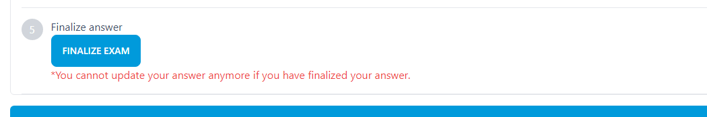
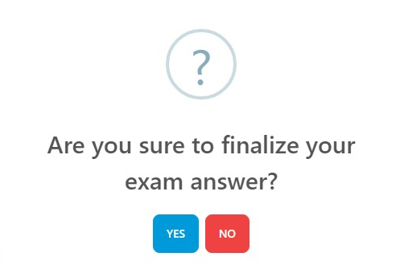
Pengunaan Web Uploader (Step 6)
Apabila sudah selesai mengerjakan dan mengumpulkan, mahasiswa WAJIB melakukan finalize jawaban.
Setelah menekan tombol “Finalize Exam”, akan muncul pop up konfirmasi:
  Yes: Konfirmasi melakukan finalize
  No: Batal melakukan finalize

Slide 44
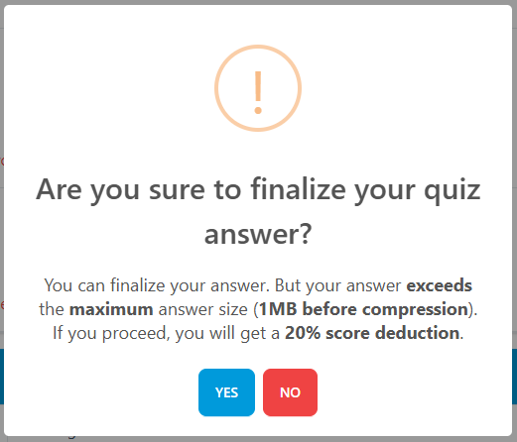
Pengunaan Web Uploader (Step 6)
Akan muncul peringatan di pop up konfirmasi apabila size file jawaban yang dikumpulkan melebihi batas yang telah ditentukan.

Slide 45
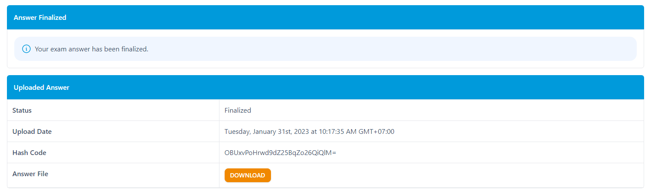
Pengunaan Web Uploader (Step 6)
Apabila sudah di-finalize, mahasiswa tidak dapat meng-upload file jawaban kembali (tidak dapat mengubah jawaban).
Kode konfirmasi (hash code) yang tampil dapat dicek kembali pada Binusmaya Practicum sebagai bukti pengumpulan jawaban.

Slide 46
Prosedur Penggunaan Web Uploader untuk Pelaksanaan Kuis Berkelompok

Slide 47
Sign In
Web Uploader dapat diakses secara lokal melalui lab.slc.net atau secara global melalui laboratory.binus.ac.id/lab.
Masukkan student id (NIM) dan password Binusmaya pada form Sign In.
Student Id | [NIM] e.g. 1601212100
Password | [Password Binusmaya]

Slide 48
Home
Setelah berhasil sign in, aplikasi akan mengecek adanya transaksi TM pada pertemuan yang sedang berlangsung.
Detail transaksi yang sedang berjalan akan ditampilkan pada Home, antara lain kode dan nama mata kuliah yang sedang berlangsung, ruangan, serta durasi TM. Perhatikan waktu pengerjaan TM.

Slide 49
Pengunaan Web Uploader (Step 1)
Di bawah detail transaksi TM yang berlangsung, akan ditampilkan detail form untuk mengakses soal serta mengumpulkan jawaban TM transaksi tersebut.
Download soal pada hyperlink ‘here’ yang sudah disediakan.

Slide 50
Pengunaan Web Uploader (Step 2)
Setelah download soal, extract (.zip) file untuk mengakses soal.
Pastikan untuk meng-extract terlebih dahulu file soal sebelum mengerjakan dan simpan di local disk. Segala kehilangan dan kerusakan file yang dikerjakan dalam (.zip) file adalah tanggung jawab mahasiswa.
Langkah-Langkah untuk extract file dapat dilihat pada tombol “Step by Step to Extract File” yang sudah disediakan.

Slide 51
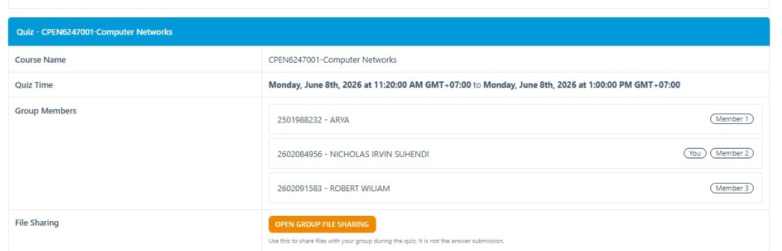
Group File Sharing (Step 1)
Apabila terdapat file yang ingin dibagikan antar PC dalam satu kelompok, mahasiswa dapat menggunakan fitur Group File Sharing.
Klik tombol “Open Group File Sharing”.
Perlu diingat bahwa Group File Sharing != Kumpul jawaban. ​

Slide 52
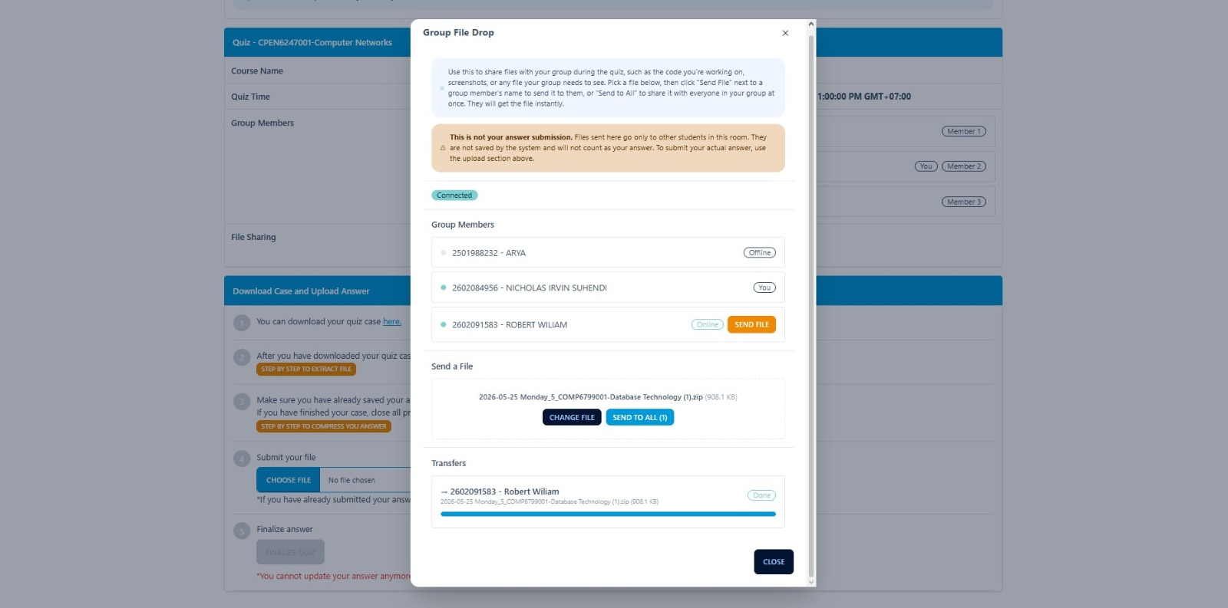
Group File Sharing (Step 2)
Masukkan file jawaban yang ingin dibagikan kepada anggota kelompok.

Slide 53
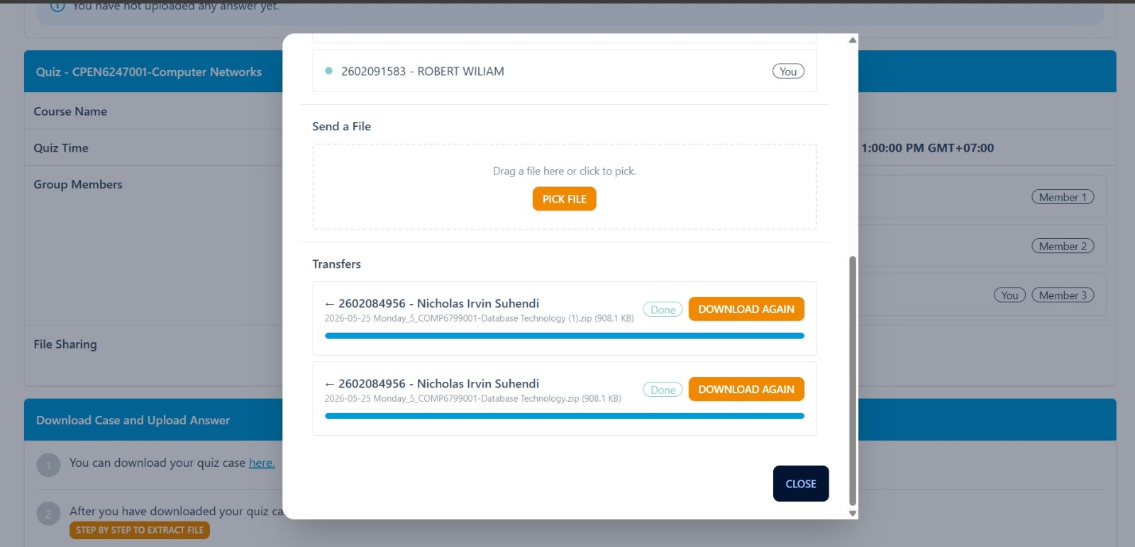
Group File Sharing (Step 3)
Setelah file berhasil di upload, anggota kelompok lainnya dapat mendownload file tersebut melalui Group File Sharing.

Slide 54
Pengunaan Web Uploader (Step 3)
Setelah selesai mengerjakan, tutup semua aplikasi dan compress file jawaban menjadi .zip.
Pastikan file sudah berekstensi .zip melalui proses compress. Perhatikan bahwa rename file menjadi berakhiran .zip bukanlah cara untuk compress.
Langkah-langkah untuk compress file dapat dilihat pada tombol “Step By Step to Compress Your Answer” yang sudah disediakan.

Slide 55
Pengunaan Web Uploader (Step 4)
Upload file jawaban dengan menekan tombol ”Browse / Choose File”.
Setelah tombol tersebut di-click dan jawaban yang akan dikumpul sudah dipilih, file jawaban akan terkirim ke server.
Jawaban yang dikumpulkan melalui Web Uploader akan berlaku untuk seluruh anggota kelompok. Sehingga, cukup satu mahasiswa dari setiap kelompok yang melakukan pengumpulan jawaban.

Slide 56
Pengunaan Web Uploader (Step 4)
Akan muncul peringatan apabila size file jawaban yang dikumpulkan melebihi batas yang telah ditentukan.
Pastikan untuk mengumpulkan kembali file jawaban dengan size yang sesuai untuk menghindari pengurangan nilai sebesar 20%.

Slide 57
Pengunaan Web Uploader (Step 4)
Status jawaban sampai tahap ini adalah Pending dan mahasiswa memiliki opsi untuk: (1) upload ulang file jawaban, (2) download file yang sudah dikumpul, atau (3) melakukan Finalize jawaban.
Apabila meng-upload kembali jawaban, file yang sebelumnya di-upload akan tertimpa.

Slide 58
Pengunaan Web Uploader (Step 5)
Cek kembali detail file terkumpul yang ditampilkan aplikasi, yaitu kesesuaian nama file, upload date, dan size).
Pastikan untuk men-download kembali file jawaban untuk mengecek kebenaran dan kesesuaian jawaban yang di-upload.

Slide 59
Pengunaan Web Uploader (Step 6)
Apabila sudah selesai mengerjakan dan mengumpulkan, mahasiswa WAJIB melakukan finalize jawaban.
Setelah menekan tombol “Finalize Exam”, akan muncul pop up konfirmasi:
  Yes: Konfirmasi melakukan finalize
  No: Batal melakukan finalize

Slide 60
Pengunaan Web Uploader (Step 6)
Akan muncul peringatan di pop up konfirmasi apabila size file jawaban yang dikumpulkan melebihi batas yang telah ditentukan.

Slide 61
Pengunaan Web Uploader (Step 6)
Apabila sudah di-finalize, mahasiswa tidak dapat meng-upload file jawaban kembali (tidak dapat mengubah jawaban).
Kode konfirmasi (hash code) yang tampil dapat dicek kembali pada Binusmaya Practicum sebagai bukti pengumpulan jawaban.

Slide 62
Kuis Bawa Pulang

Slide 63
Kuis Bawa Pulang
Kuis bawa pulang dilaksanakan secara individu atau berkelompok.
Soal kuis bawa pulang dapat diakses sejak pertemuan [diisi sesuai mata kuliah] untuk mata kuliah terkait melalui Bluejack Practicum (https://bluejack.binus.ac.id/prk/)
Kuis bawa pulang dapat dikerjakan dan dikumpulkan secara online hingga jadwal pertemuan pengumpulan yang sudah ditentukan.
Pengumpulan kuis bawa pulang setelah waktu yang ditetapkan tidak akan diterima dan dianggap tidak mengumpulkan proyek (nilai 0).
Masalah pada pengumpulan di luar jam dan tempat yang dijadwalkan adalah tanggung jawab mahasiswa sepenuhnya.

Slide 64
Penilaian & Jawaban Kuis Bawa Pulang
Kriteria penilaian kuis bawa pulang terdapat pada soal dan dapat diberikan juga oleh pengajar dalam bentuk softcopy.
Jika ukuran file lebih dari yang ditentukan (ukuran sebelum file dikompres), nilai dipotong 20% dari nilai yang didapat. Maksimum ukuran file yang dikumpulkan dapat dicek pada Buku Panduan Akademik Software Laboratory Center dan Laboratory Center bagian Sistem Praktikum (Academic Book).
Apabila software/versi software berbeda dengan yang ditetapkan, kuis bawa pulang akan tetap dikoreksi. Segala yang timbul (seperti fitur tidak berfungsi) yang menyebabkan kehilangan sebagian/seluruh penilaian menjadi tanggung jawab mahasiswa.

Slide 65
Penilaian & Jawaban Kuis Bawa Pulang (Cont.)
Mahasiswa yang berhasil mengumpulkan kuis bawa pulang harus memastikan telah menerima bukti pengumpulan berupa kode pada Binusmaya Practicum. Jika tidak menerima kode, tidak diperbolehkan protes apabila terjadi perbedaan file yang dikumpul (nama file, size, date, time).

Slide 66
Sanksi dan Pelanggaran
Jenis Pelanggaran | Sanksi
Pengumpulan proyek/kuis bawa pulang diwakilkan oleh mahasiswa/kelompok lain | Nilai proyek/kuis bawa pulang dinyatakan 0 (nol)
Pengerjaan proyek/kuis bawa pulang tidak sesuai dengan tema soal proyek/kuis bawa pulang yang ditentukan
Menyontek/disontek* (secara sadar/sengaja) | Nilai praktikum mata kuliah tersebut dinyatakan 0 (nol)
Mengunduh dan merupakan bagian dari penilaian materi dan kriteria proyek/kuis bawa pulang**
Membeli/menyuruh orang lain membuatkan proyek/kuis bawa pulang | Yang dibuatkan: Mata kuliah tersebut digugurkan dan Skorsing 1 (satu) semester Yang membuatkan: Skorsing 1 (satu) semester
*) Mencakup sebagian/seluruhnya dari jawaban mahasiswa/kelompok lain
**) Sumber/link mencakup sebagian/seluruhnya dari karya mahasiswa/kelompok lain atau bahan ajar praktikum, atau bahan dari sumber umum seperti buku dan internet.

Slide 67
Pengumpulan Backup Jawaban (Online)

Slide 68

[ONLINE] Pengumpulan Jawaban Backup
Upload file jawaban di OneDrive binus.ac.id masing-masing.
Jawaban harus di-upload sebelum batas waktu pengumpulan berakhir.
Mengisi form pengumpulan jawaban backup yang akan diumumkan pada waktu TM berlangsung.
Berikan akses shared link untuk “People in Bina Nusantara University with the link”
Jawaban harus tetap dapat diakses hingga akhir semester yaitu hingga masa protes nilai berakhir.
Jawaban backup yang valid adalah file dengan last modified sebelum waktu pengumpulan berakhir.

Slide 69
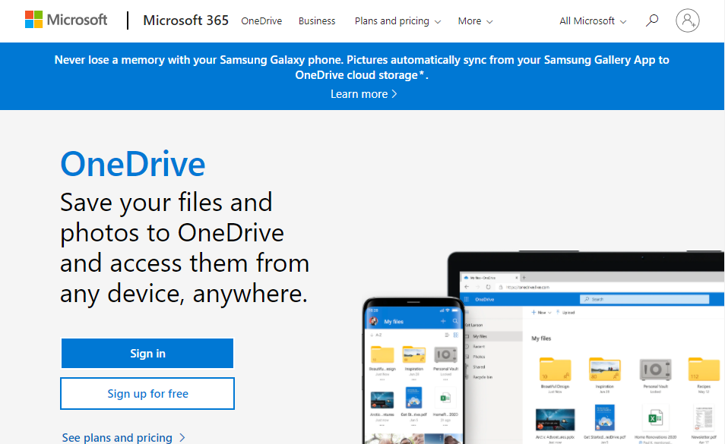
[ONLINE] Tutorial Upload Backup ke One Drive
Buka OneDrive.com lalu klik sign in.

Slide 70
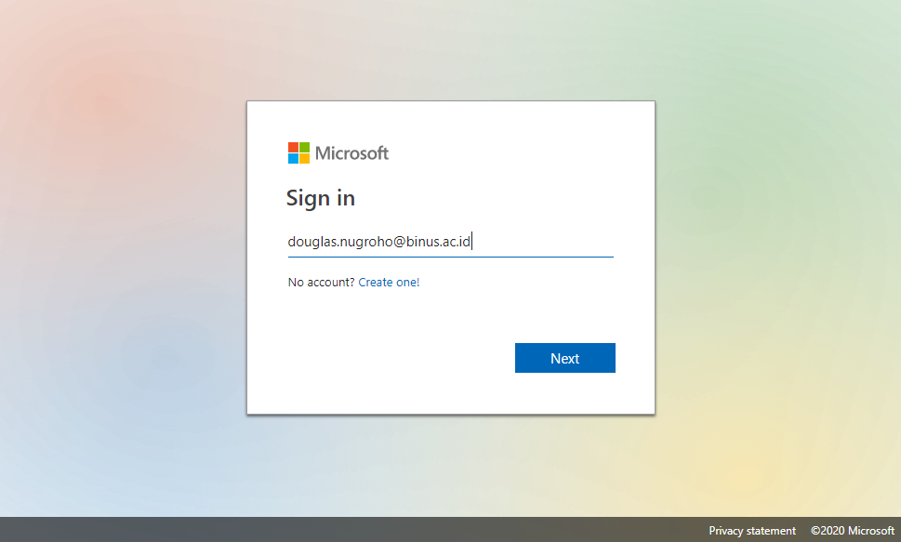
[ONLINE] Tutorial Upload Backup ke One Drive (Cont.)
Login menggunakan email binus.ac.id.

Slide 71
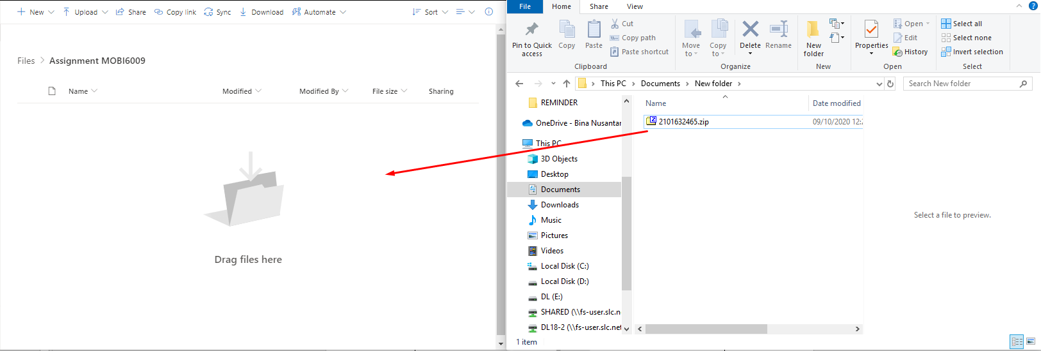
[ONLINE] Tutorial Upload Backup ke One Drive (Cont.)
Drag file zip jawaban ke window OneDrive.

Slide 72
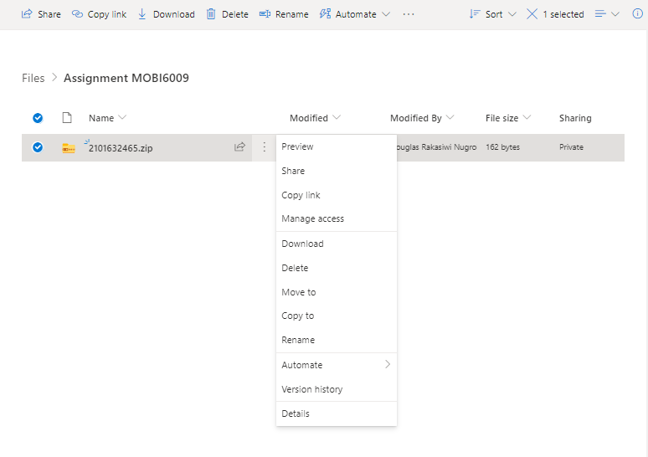
[ONLINE] Tutorial Mendapatkan Share Link dari File (Cont.)
Klik option pada file zip nya, lalu pilih share.

Slide 73
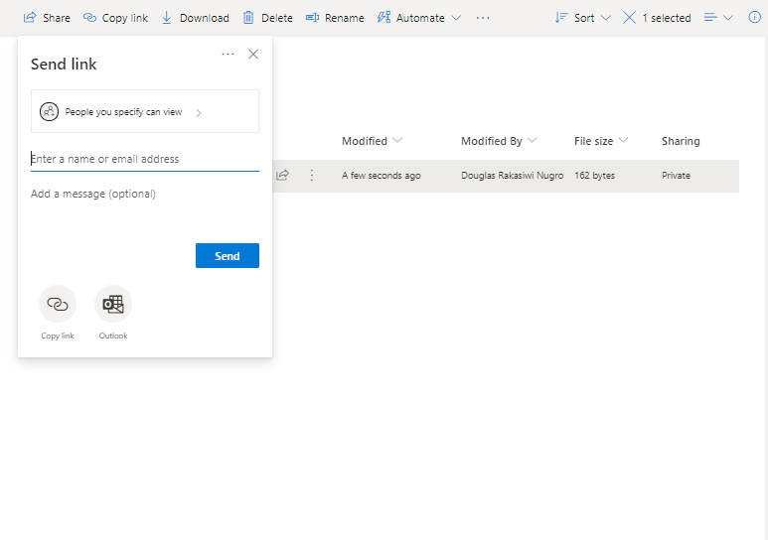
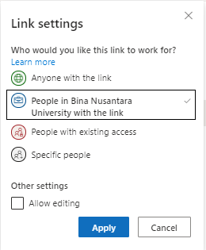
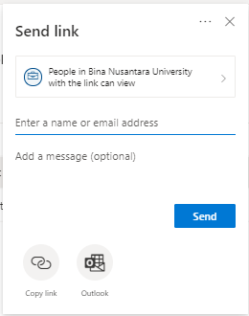
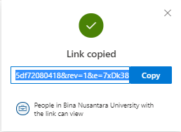
[ONLINE] Tutorial Mendapatkan Share Link dari File (Cont.)
Ubah pengakses link menjadi “People in Bina Nusantara University with the link” sebelum mendapatkan share link untuk diisi ke dalam form backup jawaban.
1
5
2
3
4

Slide 74
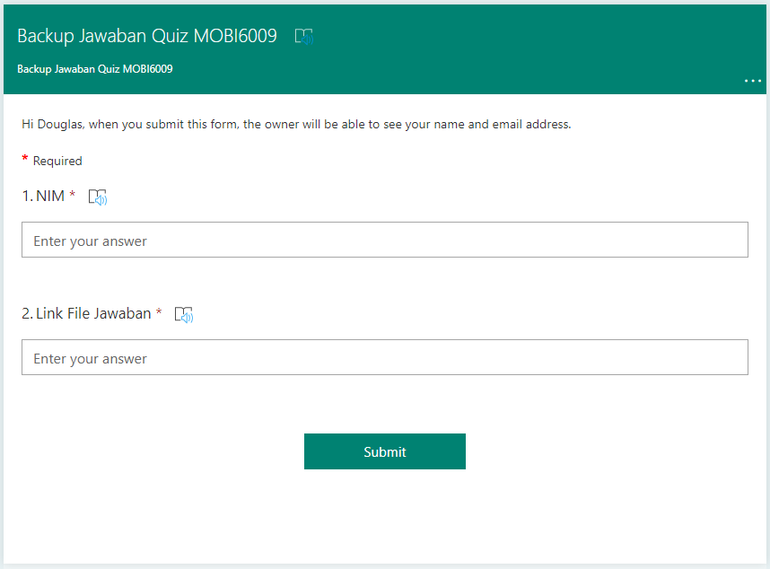
[ONLINE] Tutorial Isi Form Backup Jawaban
Link form backup jawaban akan diberikan pada pertemuan TM melalui Zoom / Group Line / forum (Sesuai kesepakatan dengan pengajar)

Slide 75
Pengumpulan Recording (Online)

Slide 76
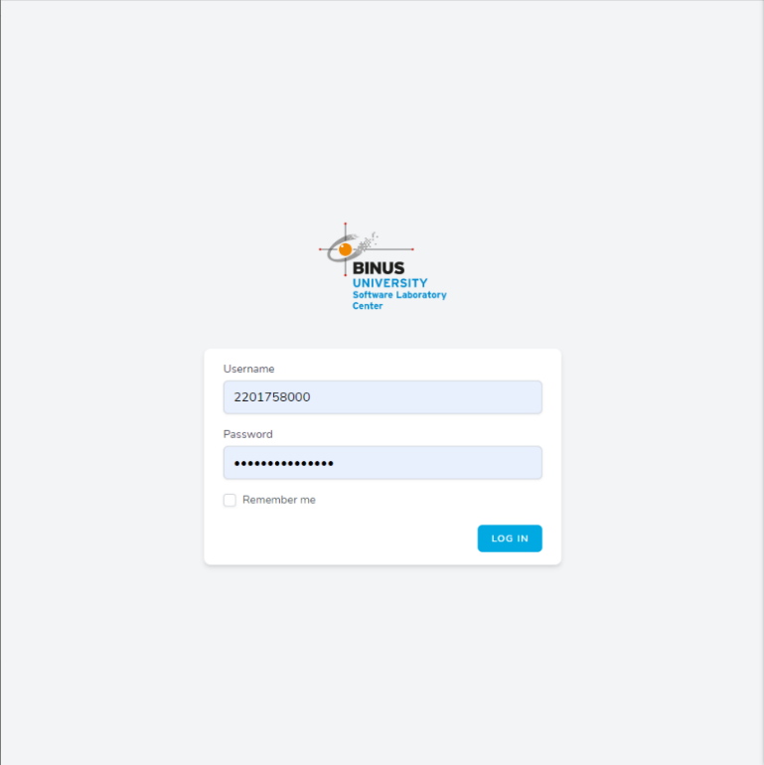
[ONLINE] Pengumpulan Recording Pengerjaan
Recording pengerjaan TM wajib dikumpulkan melalui aplikasi pengumpulan recording pada hari yang sama sebelum 23.59:
  https://op-slc.apps.binus.ac.id/recording-slc/
Credential:
Username: [NIM]
Password: [Password Binusmaya]

Slide 77
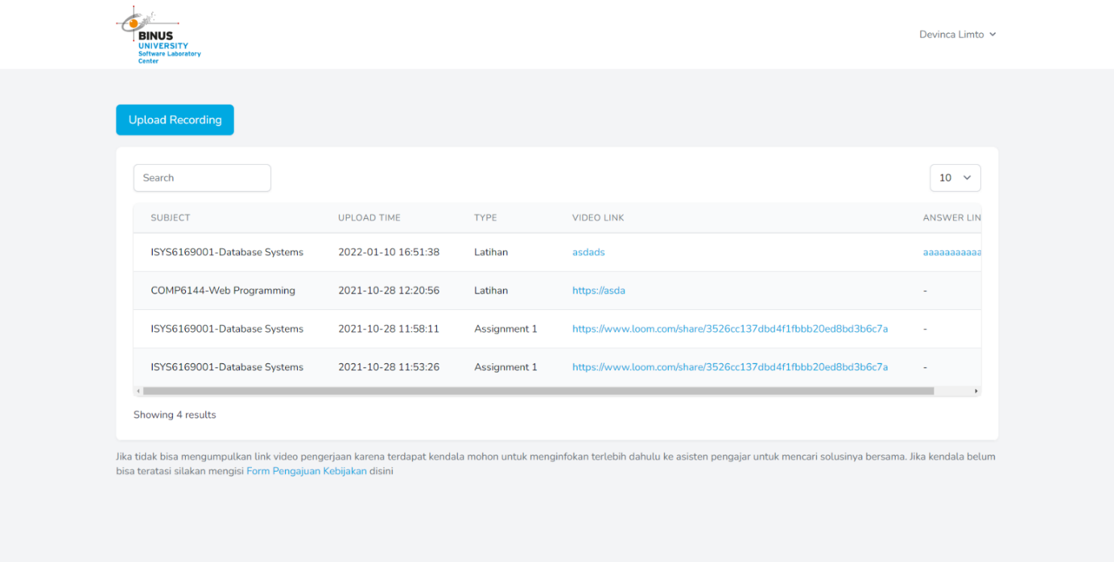
[ONLINE] Tutorial Pengumpulan Recording Pengerjaan
Pada halaman ini user dapat melihat list recording yang sudah pernah di-upload

Slide 78

[ONLINE] Tutorial Pengumpulan Recording Pengerjaan (Cont.)
Tekan tombol Upload Recording untuk menambahkan recording baru
Form Pengajuan Kebijakan jika terdapat kendala yang menyebabkan tidak bisa mengumpulkan recording
Pada halaman ini user dapat melihat list recording yang sudah pernah di-upload

Slide 79
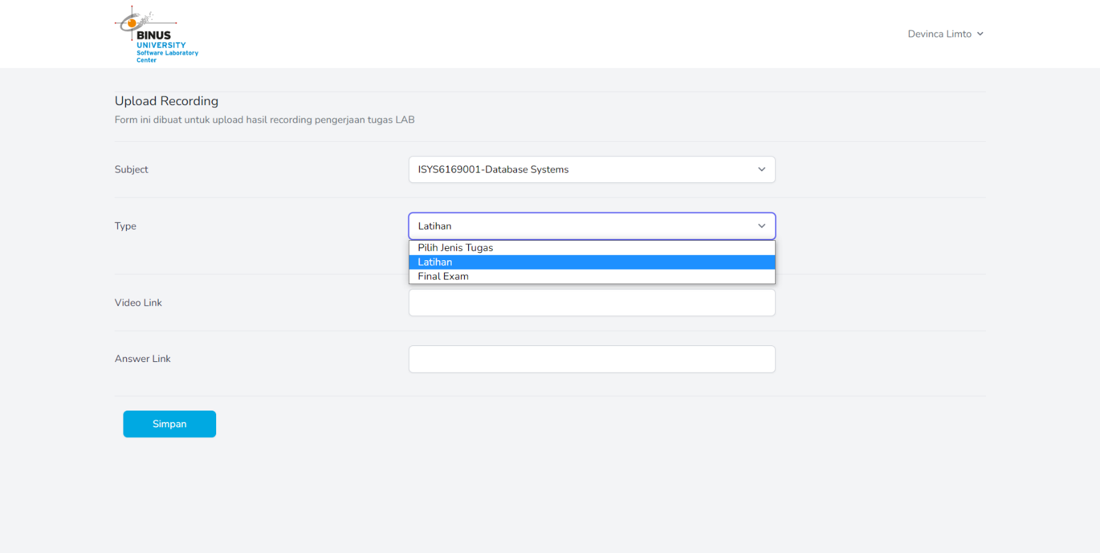
[ONLINE] Tutorial Pengumpulan Recording Pengerjaan (Cont.)
Pilih Assignment untuk pengumpulan recording pengerjaan TM ditempat
Masukkan Video Link dari file yang sudah diupload pada drive

Slide 80
Penilaian dan Protes Nilai

Slide 81
Penilaian dan Protes Nilai
?
Kapan nilai praktikum dari proyek/quiz/UAP keluar?
Nilai praktikum keluar sesuai waktu keluar nilai praktikum yang telah ditetapkan pada kalender praktikum dan dibagi menjadi 2 batch.
Nilai praktikum yang keluar pada batch 1 adalah komponen penilaian kuis praktikum yang hanya terlaksana satu kali dalam satu semester dan sudah dilaksanakan sebelum tanggal keluar nilai praktikum batch 1 sesuai kalender praktikum yang berlaku. Selain itu, nilai akan keluar pada batch 2.
Mahasiswa dapat melihat nilai praktikum melalui Binusmaya LMS pada menu Courses → Gradebook

Slide 82
Penilaian dan Protes Nilai (Cont.)
Contoh:
Mata kuliah A memiliki komponen penilaian kuis (1 kali) dan UAP. Kuis terlaksana pada sebelum tanggal keluar nilai batch 1. Oleh karena itu, nilai kuis akan keluar pada batch 1.
Mata kuliah B memiliki komponen penilaian kuis (1 kali). Kuis terlaksana pada setelah tanggal keluar nilai batch 1. Oleh karena itu, nilai kuis akan keluar pada batch 2.
Mata kuliah C memiliki komponen penilaian kuis (2 kali). Kuis terlaksana pada sebelum tanggal keluar nilai batch 1 dan setelah tanggal keluar nilai batch 1. Oleh karena itu, semua nilai kuis akan keluar pada batch 2.

Slide 83
Penilaian dan Protes Nilai (Cont.)
?
Kapan dan bagaimana cara mengajukan protes nilai?
Mahasiswa dapat mengajukan protes nilai paling lambat 3 (tiga) hari setelah nilai dikeluarkan* melalui Binusmaya Acadservices pada menu Learning → Grades → Score Protest.
Mahasiswa akan dikenakan penalti (pengurangan nilai sebesar 20 poin) untuk protes nilai yang nilainya sudah sesuai (tidak ada perubahan nilai dari yang sebelumnya dikeluarkan).
Setelah mengajukan protes nilai, hasil protes nilai akan diumumkan melalui Binusmaya sesuai tanggal yang ditetapkan pada kalender praktikum. Apabila tidak setuju dengan hasil protes nilai yang diberikan, mahasiswa dapat melanjutkan proses konfirmasi berkas melalui Binusmaya.
*) Nilai yang keluar di batch 1 tidak dapat diprotes pada masa protes batch 2

Slide 84
Penilaian dan Protes Nilai (Cont.)
Daftar mahasiswa yang nilainya dinolkan dapat dicek melalui Binusmaya → Newstream bersamaan dengan tanggal keluar nilai praktikum.
Protes nilai yang dianggap valid adalah protes nilai yang dilakukan melalui Binusmaya Acadservices. Protes nilai melalui sarana lain (contoh: mengontak LINE OA, protes ke asisten pengajar, dan lain sebagainya) tidak dapat diproses lebih lanjut apabila mahasiswa tidak melakukan protes nilai melalui Binusmaya.
Tidak ada tambahan nilai dalam bentuk apapun ke mahasiswa (tugas tambahan, nilai bonus, dan sebagainya) di luar komponen penilaian yang sudah ditetapkan.

Slide 85
Kelas Tambahan

Slide 86
Kelas Tambahan
Pengajar dapat mengadakan kelas tambahan di luar kelas praktikum yang terjadwal untuk menambah pemahaman mahasiswa akan materi praktikum.
Mahasiswa dapat me-request kelas tambahan pada pengajar, pengajar berhak menolak pengadaan kelas tambahan dengan mempertimbangkan ketersediaan waktu, ruangan, dan jumlah peserta kelas tambahan.
Kelas tambahan dilaksanakan secara onsite dan pendataan absensi dilakukan melalui Binusmaya Practicum → Extra Class.

Slide 87
Lain-lain

Slide 88
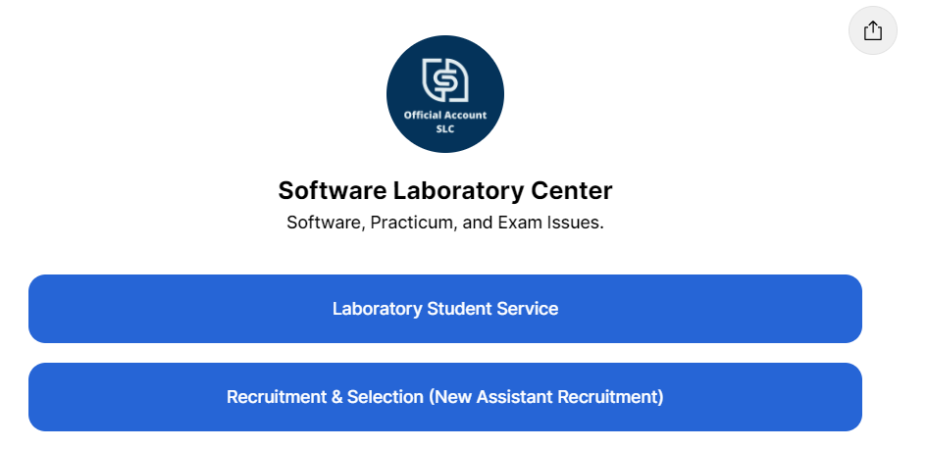

Link Penting
Contact Center Lab Software: https://linktr.ee/OfficialAccountSLC
Contact Center LSC: https://linktr.ee/contactlsc
Binusmaya Practicum: https://bluejack.binus.ac.id/prk/
Labfacility http://labfacility.apps.binus.ac.id/
SLC (SocMed, Web, dsb.) : https://linktr.ee/slcbinusuniv
Terkait praktikum, protes nilai, dsb.
Terkait NAR (New Assistant Recruitment)

Slide 89
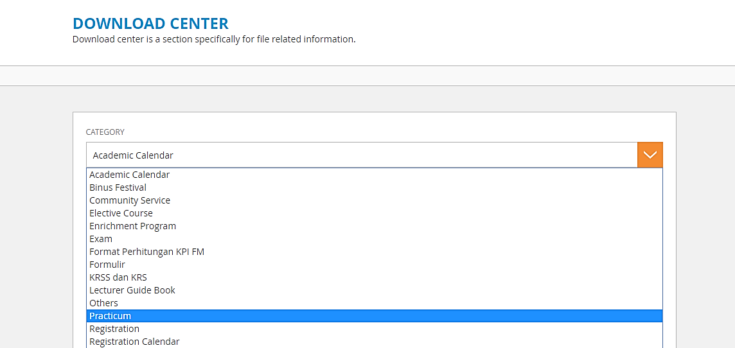
Dokumen Terkait Praktikum
Untuk mengakses peraturan praktikum, Academic Book, dsb.:
  Binusmaya → Download Center → Practicum, atau
  Binusmaya Practicum → Home → Rules & Procedures
Untuk mengakses kalender perkuliahan:
  Binusmaya → Download Center → Academic Calendar
Untuk mengakses kalender praktikum:
  Binusmaya → Download Center → Practicum

Slide 90
Penutup
Hal-hal yang telah dijelaskan merupakan sebagian dari tata tertib dan prosedur yang berlaku di SLC dan LC.
Mahasiswa WAJIB untuk mengetahui dan mematuhi tata tertib dan prosedur yang berlaku di SLC dan LC.
Tata Tertib dan prosedur ini berlaku mengikat, wajib dipahami, dan wajib dipatuhi oleh seluruh mahasiswa tanpa terkecuali mahasiswa yang tidak membaca tata tertib dan prosedur tersebut.
Informasi selengkapnya dapat diunduh di Binusmaya.

Slide 91
Terima Kasih

